Slide 1

取扱注意
令和７年5月19日 現在
ぎふ旅コイン利用店舗マニュアル
【ぎふ旅コイン通常ポイント】施設
ぎふ旅コイン事務局
TEL：058-266-7025（10:00～17:00／土日祝及び12/28～1/3は休み）
ーご注意くださいー
本資料に記載の情報は、記載日時点の情報です。社会情勢により、岐阜県及び岐阜県観光連盟による制度変更等により内容に変更が生じる場合がございます。
また、記載されております情報の中には、一般に公表していない部分も含みますので、取扱に厳重注意ください。

Slide 2
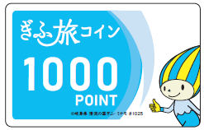
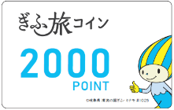
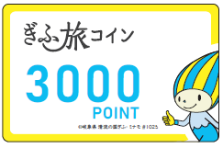

１．電子観光クーポン「ぎふ旅コイン」とは
・一般社団法人岐阜県観光連盟が実施する電子観光クーポン事業です。
・岐阜県内を旅行中に、お土産の購入や飲食等に使用できる電子観光クーポン（電子ポイント）です。
・登録店舗は、主に観光客が利用する店舗等（宿泊施設、販売店、飲食店、体験施設等、交通事業者）です。
・獲得した電子ポイントは、県内の登録店舗で1ポイント＝1円で使用できます。
・獲得した電子ポイントは、ご利用のキャンペーン毎に有効期限が異なります。
・利用者が会計の際に、専用アプリで登録店舗に設置するQRコードを読み取り、利用金額を入力し決済します。
・換金には決済システム利用料（※P3参照）が必要となります。
利用可能店舗（主として観光客が利用する施設）
●ぎふ旅コイン通常ポイント
●宿泊限定ぎふ旅コインポイント
以下の加盟店舗で使用可能なポイントです。
宿泊代金には使用できません。
宿泊代金に使用できるポイントです。
宿泊限定ぎふ旅コイン加盟店舗で使用できます。
宿泊施設 | 施設内のお土産、飲食、日帰り入浴等
販売店 | 土産品店、食品・雑貨、伝統工芸品の販売、 道の駅、酒蔵、ガソリンスタンド等
飲食店 | 飲食店、料理店、喫茶店、菓子店、居酒屋等 (テイクアウト含む)
体験施設等 | 各種体験、レジャー施設、博物館、日帰り温泉
交通事業者 | 鉄道、バス、タクシー、レンタカー
宿泊施設 | 宿泊代金
1

Slide 3

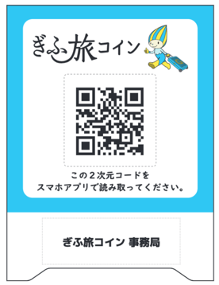

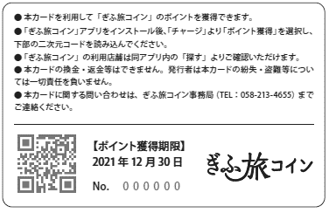
２．「ぎふ旅コイン」の実施スキーム
観光クーポン『ぎふ旅コイン』のスキーム
岐阜県
（一社）岐阜県
観光連盟
利用許諾・保守委託
「ぎふ旅コイン」システム
(株)フィノバレー「Money Easy」
補助金
委託
キャンペーン事業局
ぎふ旅コイン事務局
⑥利用データ吸い上げ
銀 行
⑦振込データ
②ポイントカード配布
又は電子ポイントの付与
ぎふ旅コイン
通常ポイント登録店舗
お土産店
観光施設
体験施設 など
⑧支払
利用者
④サービス提供
⑤ポイント利用（決済）
（アプリで店舗のQRコード読込）
①専用アプリダウンロード
店舗名
③アプリでチャージ
2

Slide 4
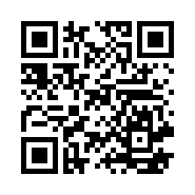
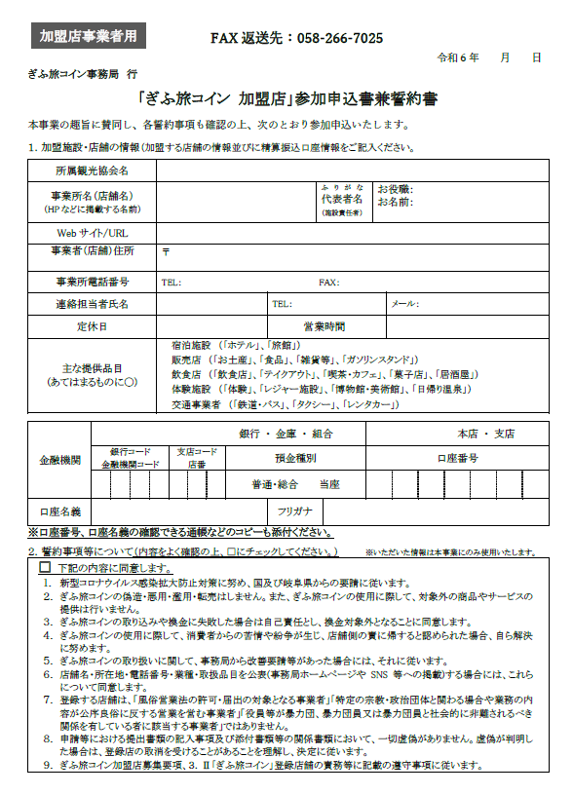
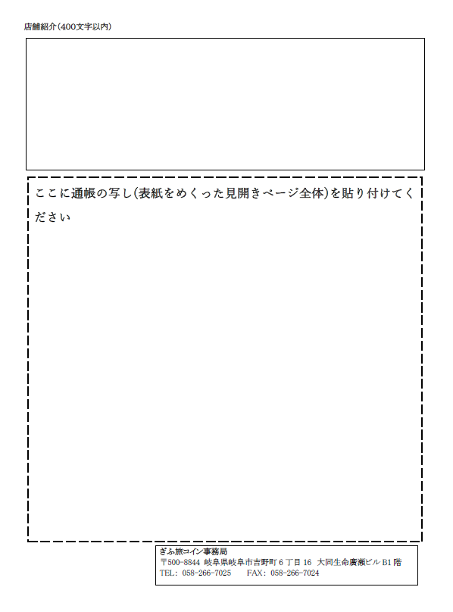
3．登録から精算までの手順
3-1．登録から精算までの手順
ぎふ旅コイン利用店舗の登録から代金収受までの手順は下記の通りです
STEP１
STEP２
STEP3
参加登録
「ぎふ旅コイン」参加店舗申込みサイト
https://www.tayori.com/f/giftabicoin-shop
インターネット環境がない場合は、ぎふ旅コイン事務局までお問い合わせください。
「参加申込書兼誓約書」を FAXで送りますので必要事項をご記入の上ご返信ください。
スターターキット発送
代金支払
（事務局⇒登録施設・店舗）
マニュアルや販促物等を
スターターキットとして
登録施設・店舗へお送りします。
審査が完了後、順次発送。
※準備が整い次第、順次発送いたします。
【スターターキット】
・加盟店マニュアル・・・1部
・ポスター・・・1枚
・加盟店ステッカー・・・1枚
・卓上POP(QRコード貼付済)・・・1枚
利用実績に応じて、事務局より清算金額を、
指定の口座に振り込みます。
※店舗からの請求は必要ありません。
※振込名義は【ぎふ旅コイン事務局】です。
※随時申し込みを受け付けます。
売上げ金額より決済システム利用料（※下記参照）を差し引いた金額を指定の口座に振り込みます。
※【決済システム利用料】
売上げ金額に1.65％を乗じて計算された金額に、消費税10％を加算した金額
※ポスター、加盟店ステッカーは、見やすいところに掲示ください。
※マニュアル等必要書類は、ホームページからもダウンロードいただけます。
利用日 | 振込予定日
2025/6/1～8/31 | 2025/9/24（水）
2025/9/1～10/31 | 2025/11/21（金）
2025/11/1～12/31 | 2026/1/22（木）
2026/1/1～2/28 | 2026/3/24（火）
上記の振り込み日は、変更になる場合がございますのでご了承ください。
※事務局での審査を行った後、登録となります。
3

Slide 5
3．登録から精算までの手順
3-2．「ぎふ旅コイン」登録店舗の募集概要について（参加条件）
■参加資格について
■「ぎふ旅コイン」登録店舗の責務等
岐阜県内に事業所・店舗等を有する者。（岐阜県外に本店がある場合でも、県内の店舗等があれば県内店舗のみ対象とします。）
主として観光客が利用する施設（宿泊施設、販売店、体験施設等、飲食店）および観光目的で利用する交通機関（鉄道、バス、タクシー、レンタカー）とします。なお、スーパーマーケット、ドラッグストアー、ホームセンターなどの量販店、コンビニエンスストアについては原則対象外としますが、観光客向けの岐阜県土産品の販売を行っている者については、個別に判断します。
ぎふ旅コインアプリを使って料金の精算ができ、かつ、「ぎふ旅コイン」登録店舗の責務等を遵守することができる者。ただし、次の事業者を除きます。
次に掲げる事項について、遵守していただきます。
（ア）登録店舗であることが明確になるように販売ツール(ポスター、ステッカー)を利用者が分かりやすい場所に掲示してください。
（イ）利用者がコインを使用する場合は、店舗のQRコードを提示し、決済額に誤りがない事を確認してください。
（ウ）決済にあたっては、必ず決済音が鳴ったことを確認するとともに、登録専用ページにて利用額の決済履歴を確認してください。
（エ）他のポイントの交換および売買は行わないでください。
（オ）利用期間中における商品の売買、サービスの提供等の取引に使用されたコインのみ換金可能です。
（カ）「ぎふ旅コイン」の円滑な運営に努め、万一、不正利用を発見した場合は速やかに事務局へ報告するとともに、事務局等の行う調査や捜査機関の行う捜査に協力してください。なお、不正が発覚した場合、法律や状況に応じて公表する可能性があります。
「風俗営業等の規則及び業務の適正化等に関する法律」(昭和 23 年法律第 122 号)第 2 条第 5 項に規定する性風俗関連特殊営業を行っている者
特定の宗教・政治団体と関わる場合や業務内容が公序良俗に反する営業を行っている者
次の（ア）〜（コ）に記載する利用対象外となる商品･サービスのみを取扱う者
（ア）カラオケ、ライブハウス利用等代金（イ）現金との換金、金融機関への預け入れ（ウ）商品券、ガソリン券、ビール券、清酒券、図書券、切手、印紙、県外等に広く流通するプリペイドカードなどの換金性の高いものの購入（エ） IC カード等のいわゆる電子マネーへの入金 （オ）株式・先物・宝くじなどの金融商品（カ）通信販売による支払い（キ）事業活動に伴い使用する原材料、機器類および仕入れ商品等の支払い（ク）国や地方公共団体への支払いおよび公共料金などの支払い（ケ）たばこの購入に対する支払い（コ）その他、ぎふ旅コイン運営事務局が指定するもの
地方自治法施行令(昭和 22 年政令第 16 号)第 167 条の 4 第 2 項第 2 号に該当する者および刑法(昭和 40 年法律第 45 号)第 96 条の 3 もしくは第 198 条または私的独占の禁止及び公正取引の確保に関する法律(昭和 22 年法律第 54 号)第 3 条の規定による 刑の容疑により刑事訴訟法(昭和 23 年法律第 131 号)第 247 条の規定に基づく公訴を提起されている者等
役員等(法人にあっては非常勤を含む役員及び支配人並びに支店または営業所の代表者、その他の団体にあっては法人の役員と同等の責任を有する者、個人にあってはその者および支配人並びに支店または営業所を代表する者。以下同じ)が暴力団員(暴力団員による不当な行為の防止等に関する法律(平成 3 年法律第 77 号。以下「暴対法」という)第 2 条第 6 号に規定する暴力団員をいう。以下同じ)であるとき
暴力団(暴対法第 2 条第 2 号に規定する暴力団をいう。以下同じ)または暴力団員が経営に実質的に関与しているとき
役員等が自社・自己もしくは第三者の不正な利益を図り、または第三者に損害を加える目的をもって暴力団または暴力団員を利用しているとき
役員等が暴力団または暴力団員に対して資金等を提供し、または便宜を供与するなど直接的もしくは積極的に暴力団の維持・運営に協力し、または関与しているとき
役員等が暴力団または暴力団員と社会的に非難されるべき関係を有しているとき
■登録の取り消し（資格停止）
登録後であっても下記に該当する場合には 事務局の審査により登録を取り消す場合がございます。
申込内容に虚偽・不備等があった場合
事務局が登録を取消すると判断した場合
国及び県等が実施する助成金事業等で不正を行った場合
その他、本募集要項に違反していることが判明した場合
■「ぎふ旅コイン」事業に関する注意事項
ポイントは「ぎふ旅コイン」登録店舗でのみ利用可能です。
ポイントの盗難・紛失・滅失または偽造・変造・模造等に対して、観光連盟及び観光連盟が委託する「ぎふ旅コイン運営事務局」等は責任を負いません。
「ぎふ旅コイン」の取り込みや換金に失敗した場合は、利用者または登録店舗の自己責任となります。
「ぎふ旅コイン」ポイント及びポイントカードの第三者への交換又は売買、譲渡、現金との引き換えはできません。
商品返品の際の返金はできません。

Slide 6
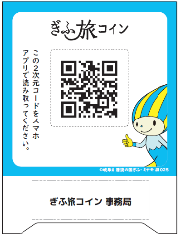
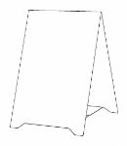

4．ぎふ旅コインの流れ
4-１．利用者対応方法
お客様（利用者）への対応
店内用POP
お会計（支払額の提示）
ぎふ旅コイン使用についてのお客様の意思表示
参画店舗でのお会計の際に、
お客様が「ぎふ旅コインで支払います。」と伝える。
使用対象外の商品購入・サービス提供への使用はお断りください。
店 舗 名
お客様のスマホアプリ画面をご確認ください
※卓上POPイメージ
利用者が店舗掲示のQRコードを
ぎふ旅コイン専用アプリで読み取り、支払金額を入力する。
※入力金額などのご確認をお願いします。
万が一、偽物と思われる画面を提示の場合は、受取を拒否し、
速やかにぎふ旅コイン事務局へご連絡ください。
左記のようにPOPを組み立て、レジ横などに掲示ください。
支払い時に利用者がコードを読み取り、利用金額を入力し支払います。
決済音を確認し、金額不足分を受領してください
※さるぼぼコイン（高山市・飛騨市・白川村）が利用できる加盟店は、さるぼぼコインのQRコードをぎふ旅コインのアプリで読み取ることで、ぎふ旅コインを使用することが可能です。右のシールをさるぼぼコインのQRコード台紙にお貼りください。※ただし、宿泊限定ポイントは利用不可
精算音により決済が終了したことを確実に確認してください。
不足分は現金等で受領してください。
このシールが目印

Slide 7
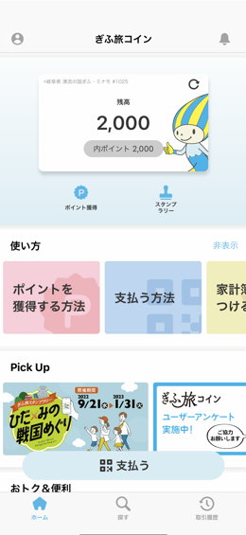
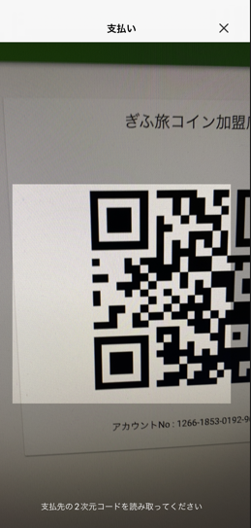
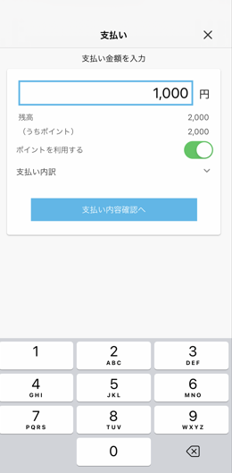
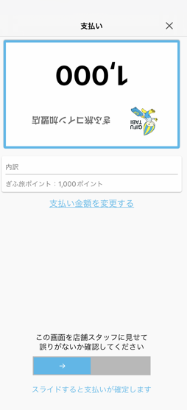
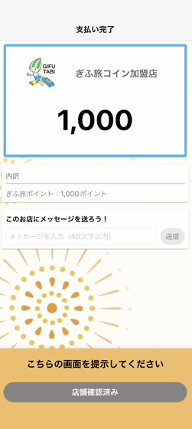

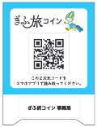


4．ぎふ旅コインの流れ
4-2．ぎふ旅コイン 支払い 全体フロー
①金額が
点滅します
お客さま
②決済音♫
「郡上おどり・かわさき」が鳴ります
ぎふ旅コイン
アプリを起動
「支払う」をタップ
カメラが起動し
店頭のQRコードを読み取る
支払金額を
入力
下部の矢印を
右にスライド
支払完了
加盟店
※複数の種類のポイントをお持ちの方はP8をご参照ください。
お客さまのスマートフォンで
①完了画面（金額の点滅）
②決済音を確認。
可能であれば③通知メール・加盟店管理画面などでご確認ください。
店舗名
③ 登録された
メールアドレスに
通知メール
が届きます
店頭にQRコードを掲示

Slide 8
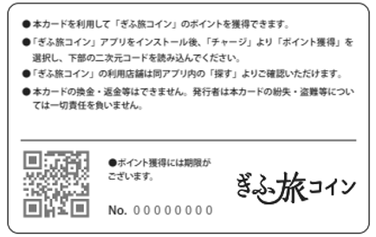



4．ぎふ旅コインの流れ
（ご参考）ユーザーのポイント取得の流れ
ポイントカードの取得
「ぎふ旅コイン」アプリで
ポイントカード読み取り
ポイント獲得
カメラを起動し、カードの裏面のQRコードを読み取り
(読み取りは1回限り有効)
「ぎふ旅コイン」アプリの
インストール

Slide 9
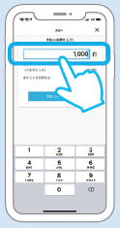
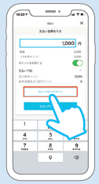
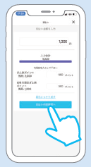
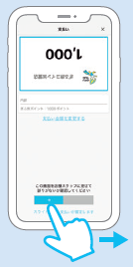
4．ぎふ旅コインの流れ
※ユーザーの利用ポイント内訳の変更方法
♦各種キャンペーンで複数のポイントを獲得された方は利用ポイントの入力が必要です◆
支払い金額を入力
『支払い内訳を変更する』をタップ
『支払い内容確認へ』をタップ
青いバーを右へスライド
利用するポイントを
入力する
●支払い内訳を変更しない場合は、有効期限が短いポイントが優先して利用されます。
●キャンペーンにより、利用エリアが限定されているポイントがあります。
●キャンペーンごとに、有効期限が異なります。
トップ画面の『詳細を確認する』をタップし、残ポイント及び有効期限をご確認ください。
ご注意いただきたいこと

Slide 10
5．加盟店の業務
5-1．加盟店管理画面へのログイン | 初期登録（1/2）
❶
②
③
①
❷
③
招待メール
初期
パスワード
設定
ログイン
招待メール
初期
パスワード
設定
ログイン
「ぎふ旅コイン 加盟店」参加申込フォームにて
登録いただいたメールアドレス宛に、
招待メールが送付されます。
リンクをクリックいただくと、Webブラウザが 立ち上がり
「初期パスワード設定」に移動。
※ 有効期限 メール送信時間から7日以内
初期パスワードを設定します。
（8文字以上 18文字以内の半角英数字、記号は任意）
※ 他の加盟店で既に登録のあるメールアドレスの場合は、パスワード設定画面がスキップされます。
※ 有効期限「7日」を超えてしまった場合は、ぎふ旅コイン事務局までご連絡ください。

Slide 11
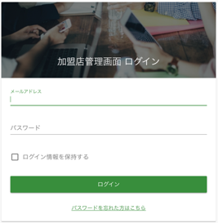
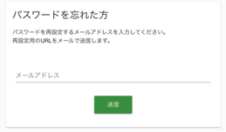

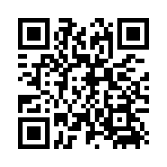
5．加盟店の業務
5-1．加盟店管理画面へのログイン | 初期登録（2/2）
パスワードを忘れた場合
①
②
❸
ログインボタンの下にある「パスワードを忘れた方はこちら」をクリックいただくと、
再設定用の画面に移動します。
メールアドレスを入力し、送信ボタンを押すと、
再設定用のURLがメールで送付されます。
招待メール
初期
パスワード
設定
ログイン
パスワードが設定されると、自動的にログイン画面へ移動します。
メールアドレスとパスワードを入力し、ログインします。
※初期ログイン後、ぎふ旅コインアプリ・ぎふ旅コイン公式ホームページに表示されていることをご確認ください。
ログインができない場合などは、ぎふ旅コイン事務局にご連絡ください。
「ぎふ旅コイン」加盟店管理画面URL
ver1.0【2021.10】
備忘録： 登録した情報
https://merchant.gifukankou.moneyeasy.jp/
メールアドレス
パスワード

Slide 12
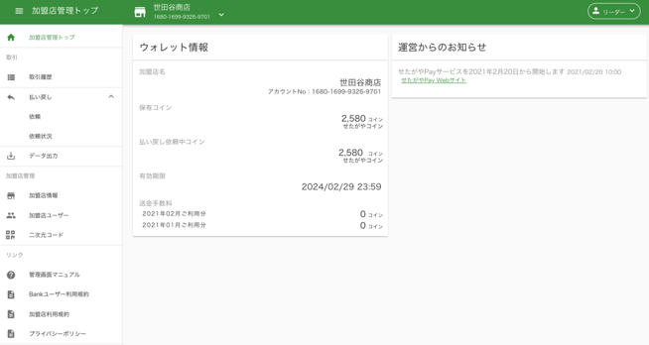

5．加盟店の業務
5-2．[加盟店管理画面] 加盟店管理トップ
ウォレット情報
パスワード・メールアドレスの変更
加盟店名／アカウントNo.
保有コイン残高（未精算換金）
払い戻し（個別換金）依頼中コイン
ログイン時のパスワード・メールアドレス変更ができます。
※事務局からのメール送信先も変更されます
取引履歴
取引履歴の検索
売上キャンセル
払い戻し ＞ 依頼状況
払い戻しコイン詳細
決済システム利用料
振込金額
データ出力
各種データ出力（CSV）
運営からのお知らせ
加盟店ユーザー
【重要】
運営側からのお知らせが
表示されます。
加盟店のユーザー管理
二次元コード
加盟店情報
店舗の
二次元コード
が画像で
表示されます。
ご自由に
活用ください。
（右クリックで画像保存）
加盟店の詳細情報
登録内容の修正・変更が発生した場合、ぎふ旅コイン事務局
（TEL：058-266-7025 10：00～17：00/土日祝は休み）
までご連絡ください。 ※修正・変更されても自動反映されません。
◆店舗写真は、アプリの確認画面でも表示されるため目視でわかりやすい画像の設定を推奨します。

Slide 13
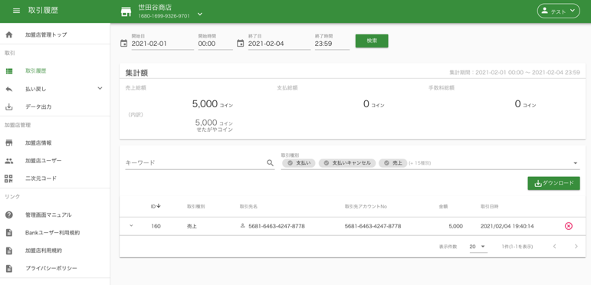


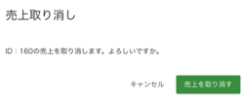
5．加盟店の業務
5-3．[加盟店管理画面] 取引履歴
下に表示される取引履歴データの対象期間を変更することができます。
初期設定では、当月の１日 00:00 から、当日の 23:59 が、設定されます。
「ぎふ旅コイン」
での取引種別
売上：ユーザーからの支払い
売上キャンセル：売上の取り消し
自動払い戻し：自動換金
※上記以外の取引種別は、今後の機能拡張に応じて利用予定です。
キーワード（例：ユーザーのニックネームなど）での絞り込みや
取引種別での絞り込みもできます。
表示されている取引一覧をデータ（CSV）でダウンロードができます。
お客さまへは
即時に通知・返金が反映
売上キャンセルのルール
売上の取り消し処理ができます。
確認のポップアップ画面が出ます。
売上取引から24時間を越えると、売上取消しボタン が （現金キャンセル ボタン）に変更されます。売上取引から24時間を越える売上キャンセルの場合は、 ぎふ旅コイン運営事務局へご連絡ください。
換金処理中および換金精算完了後のキャンセルは、ぎふ旅コイン運営事務局へ ご連絡ください。※お客様側のキャンセル、返金は承れません。
金額の一部キャンセルはできません。売上全額の取消しのみとなります。
※一部キャンセルの場合は、全額取消した上で、再度、正しい金額での支払いの
手続きをお願いいたします。

Slide 14
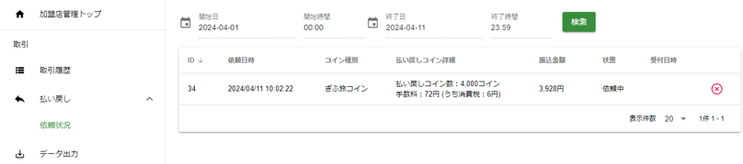
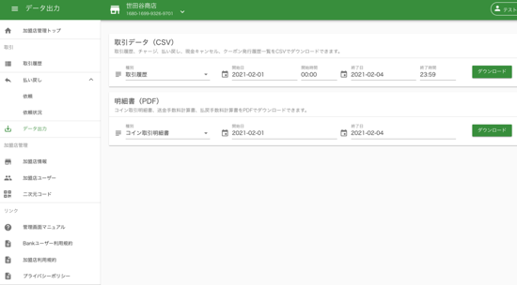
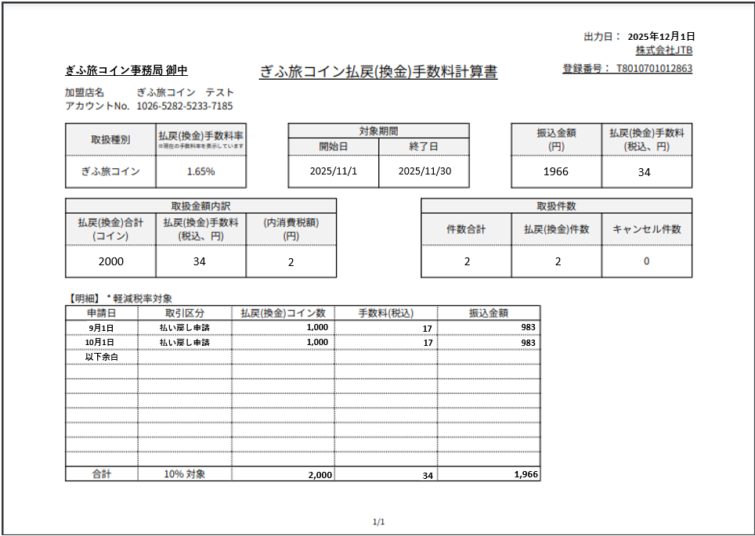
5．加盟店の業務
5-4．[加盟店管理画面] 払い戻し＞依頼状況 ・ データ出力
♦決算システム利用料・振込金額の確認ができます。
払い戻しコイン数・決済システム利用料（消費税）・振込金額が確認できます。
♦取引データの出力（CSV）、明細書（PDF）の出力ができます。
取引履歴をCSVファイルにて出力ができます。
「種別」や「対象の日付」での絞り込みが可能です。
「ぎふ旅コイン」での種別
ver1.0【2021.10】
取 引 履 歴 ： ユーザーからの支払い（売上）や売上キャンセル
現金キャンセル： 現金精算での売上の取消し
※上記以外の取引種別は、今後の機能拡張に応じて利用予定です。
【払戻手数料計算書(例)】
明細書・計算書をPDFファイルにて出力ができます。
「種別」や「対象の日付」での絞り込みが可能です。
「ぎふ旅コイン」での種別
ver1.0【2021.10】
コイン取引明細書 ： 取引履歴（全取引対象）
払戻手数料計算書： インボイス登録番号・決済システム利用料の詳細
※振込月の翌月1日より出力可能です。対象月の設定は振込月に設
定してください。
※上記以外の取引種別は、今後の機能拡張に応じて利用予定です。

Slide 15

お問い合わせ
ぎふ旅コイン事務局
TEL：058-266-7025
受付時間：10時〜17時（土日祝及び12/28～1/3は休み）
※発信料は事業者様負担となります。
ホームページ：https://www.kankou-gifu.jp/gifutabicoin/
©岐阜県 清流の国ぎふ・ミナモ ＃1025

